Slide 1
Razvoj sistema za generisanje sadržaja zasnovanog na podacima iz igre Elden Ring
Marko Erdelji, R2 4/2024
Dušan Rožić, R2 39/2024
Jelena Miković, R2 35/2024

Slide 2
01
Uvod

Slide 3
01
Problem
02
Značaj
03
Fokus
Generisanje slika likova za video-igre pomoću veštačke inteligencije.
Automatizacija dizajna, smanjenje troškova, personalizacija.
Stvaranje slika u estetici Elden Ring-a.

Slide 4
02
Teorijske osnove

Slide 5
Difuzioni modeli
CLIP
Mapiranje slike↔tekst
Iterativno uklanjanje šuma iz podataka
1
4
BLIP-2
Automatsko generisanje tekstualnih opisa slika
Stable Diffusion
2
5
Generisanje slika u latentnom prostoru
GPT-4o
LoRA
Razumevanje i rafiniranje prirodnog jezika
Efikasan fine tuning uz male resurse
3
6

Slide 6
03
Metodologija

Slide 7
Preprocesiranje i generisanje opisa
Evaluacija
01
02
03
04
Prikupljanje
podataka
Obuka modela

Slide 8
Prikupljanje podataka
Izvor
Alati
Elden Ring Fan Wiki
Requests i BeautifulSoup
Metod
Rate limiting
Web scraping
Sleep 1s + filtriranje

Slide 9
Preprocesiranje i generisanje opisa
Slike
Opis
Transformacija
CLIP
BLIP-2
GPT-4o
Normalizacija rezolucije i augmentacija
Filtriranje slika korišćenjem prompta
Generisanje tekstualnih opisa likova
Rafiniranje i standardizacija opisa

Slide 10
Obuka modela
Stable Diffusion 1.5
SDXL 1.0
LoRA rank: 4
Preciznost: FP16 Batch size: 4
Learning rate: 1×10⁻⁵
Optimizer: AdamW
Max koraka: 1500
Rezolucija: 512×512 px
Checkpoint: svakih 200 koraka
Optimizer: AdamW
Max koraka: 1500
Rezolucija: 512×512 px
Checkpoint: svakih 200 koraka
LoRA rank: 32
Preciznost: FP16
Batch size: 4
Learning rate: 5×10⁻⁴

Slide 11
04
Rezultati

Slide 12
Rezultati
Kvantitativno
Kvalitativno
Korišćenjem FID metrike
Na osnovu naše procene

Slide 13
Rezultati - kvantitativno
Korak/ Model | Base | Step 200 | Step 500 | Step 1000 | Step 1500 | Najbolji
SD 1.5 | 244.9732 | 213.8312 | 199.4403 | 201.1154 | 202.0467 | 199.44 (−18.5%)
SDXL 1.0 | 269.2809 | 260.0837 | 230.4458 | 212.3698 | 206.5144 | 206.51 (−23.3%)

Slide 14
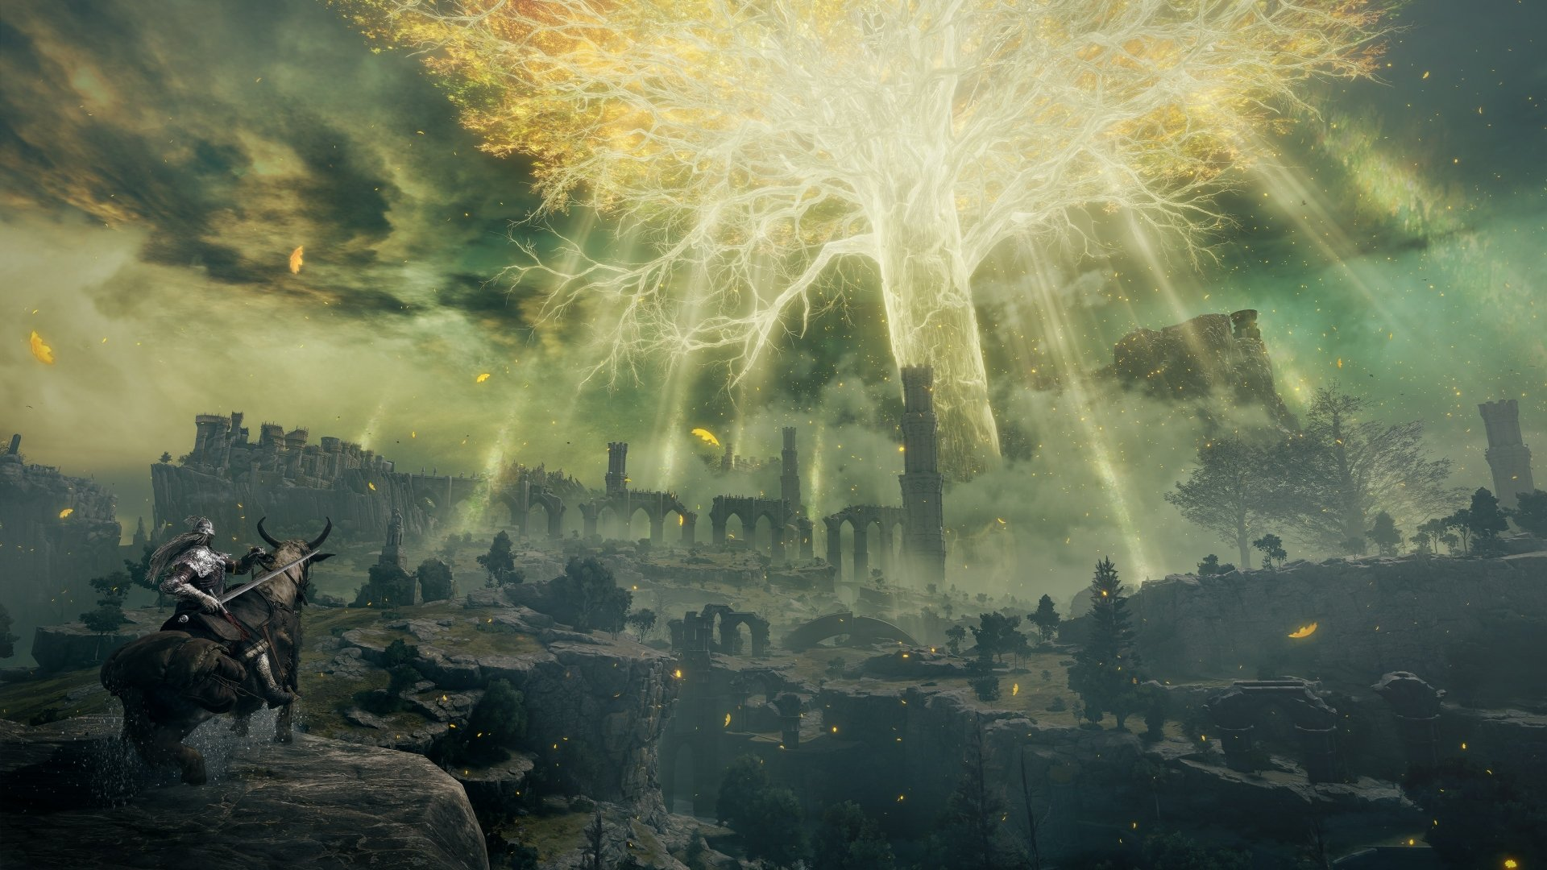
Rezultati - kvalitativno

Slide 15
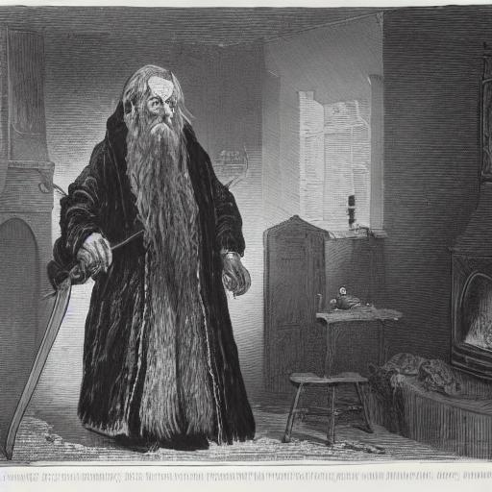
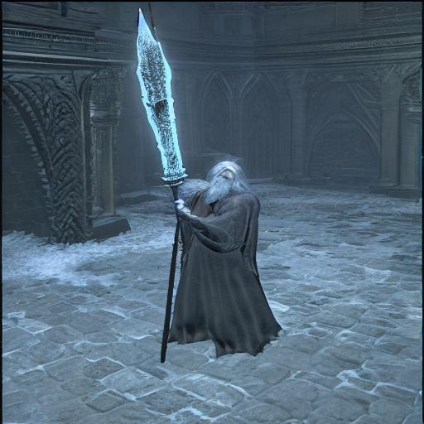
SD 1.5
Base Model
The Best LoRA

Slide 16
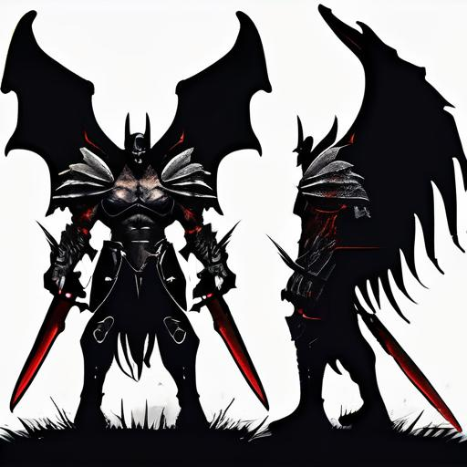
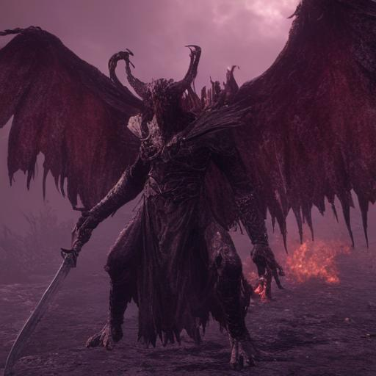
SDXL 1.0
Base Model
The Best LoRA

Slide 17
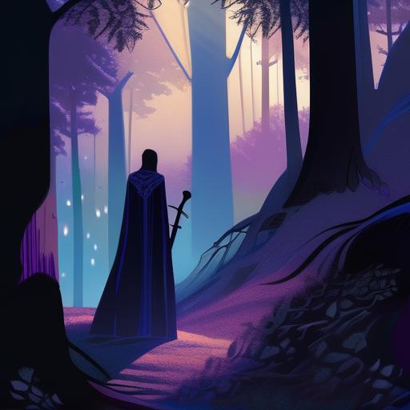
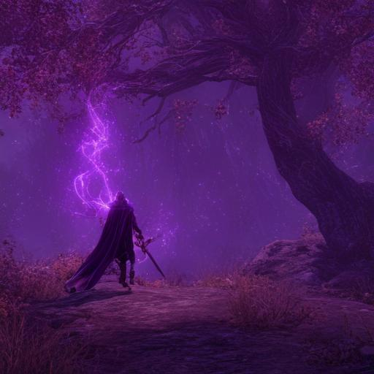
SDXL 1.0
Base Model
The Best LoRA

Slide 18
05
Zaključak

Slide 19
01
LoRA
02
Fine tuning
03
Parametri
LoRA efikasno prilagođava modele sa ograničenim resursima.
Uočen napredak u oba modela, SD 1.5 i SDXL 1.0. SDXL 1.0 bolji za detalje.
Podešavanje dobrog LoRA ranka i learning rate-a je ključno za kvalitetan i stabilan trening.

Slide 20
Budući rad
01
Skup podataka
02
Dreambooth
03
Evaluacija
Proširiti skup podataka sa još više slika. Pokušati različite skupove podataka.
Primena DreamBooth tehnike za fine tuning stable diffusion modela.
Uvesti nove načine evaluacije poput CLIP score-a.

Slide 21
Hvala na pažnji!

